Slide 1
부천시 아파트 노동자 실태와 개선 방안
2021. 5. 3.
남 우 근 / 한국비정규노동센터 정책위원

Slide 2
발표 목차
Contents
쟁점
실태
3. 개선 방안

Slide 3
1. 쟁점
다단계 고용구조, 단기 계약으로 인한 고용불안
◎ 위탁관리, 경비용역으로 인한 다단계 고용구조
아파트 경비원과 미화원은 대표적인 간접고용 노동자임.
입대의, 위탁관리회사, 경비용역회사 등 다단계 고용구조를 갖는 경우가 대부분임.
○ 단기계약의 확산으로 고용불안 가중
여러 지역에서 조사한 결과를 볼 때 경비노동자의 근로계약기간이 점차 짧아지고 있음. 경비노동자의 경우 최근 3개월 근로계약 비중이 점차 높아지고 있음.

Slide 4
1. 쟁점
경비업법 위반 논란과 공동주택관리법 개정
경비업법 위반 논란
경비업법 제15조의2에서 “누구든지 경비원으로 하여금 경비업무의 범위를 벗어난 행위를 하게 하여서는 아니 된다.”고 규정.
규정에 따라 경찰청의 위탁관리회사에 대한 계도 예고 → 고용불안 초래로 유예
공동주택관리법 개정을 통한 겸직 허용
경비업법 위반 논란을 해결하기 위해 공동주택관리법 개정을 통해 겸직 허용. 2021년 10월 시행.
겸직 허용 시 감시적 근로 승인 효력에 대한 다툼 발생 가능성 → 관리비 인상 및 고용불안 요인
제65조의2(경비원 등 근로자의 업무 등) ① 공동주택에 경비원을 배치한 경비업자(「경비업법」 제4조제1항에 따라 허가를 받은 경비업자를 말한다)는 「경비업법」 제7조제5항에도 불구하고 대통령령으로 정하는 공동주택 관리에 필요한 업무에 경비원을 종사하게 할 수 있다. [시행일 : 2021. 10. 21.]

Slide 5
1. 쟁점
‘감시적 근로’ 승인 효력의 문제
관련 규정
- 아파트 경비원은 통상 ‘감시적 근로에 종사하는 자는 감시업무를 주 업무로 하며 상태적(狀態的)으로 정신적·육체적 피로가 적은 업무에 종사하는 자’로 분류됨. 물론 고용노동부 승인 절차를 밟아야 하지만 경비원 업무에 대해서는 별 다른 확인절차 없이 승인해주기 때문에 노동현장에서는 ‘경비원 = 감시적 근로’라고 통용되고 있음.
.
<근로기준법> 제63조(적용의 제외) 이 장과 제5장에서 정한 근로시간, 휴게와 휴일에 관한 규정은 다음 각 호의 어느 하나에 해당하는 근로자에 대하여는 적용하지 아니한다. 3. 감시(監視) 또는 단속적(斷續的)으로 근로에 종사하는 자로서 사용자가 고용노동부장관의 승인을 받은 자 <근로기준법 시행규칙> 제10조(근로시간 등의 적용제외 승인 신청 등) ②제1항에 따른 승인 대상이 되는 감시적 근로에 종사하는 자는 감시업무를 주 업무로 하며 상태적(狀態的)으로 정신적·육체적 피로가 적은 업무에 종사하는 자로 한다.

Slide 6
1. 쟁점
‘감시적 근로’ 승인 문제와 고용불안
근로감독관 집무규정 상 쟁점이 될 수 있는 것은 “감시적 업무라도 타 업무를 반복하여 수행하거나 겸직하는 경우는 제외한다.”라는 내용임.
이러한 경우 근로감독관 집무규정 상 ‘타 업무를 반복하여 수행하거나 겸직하는 경우’에 해당하여 감시적 근로에서 제외하여야 하지만 지금까지는 감시적 근로 승인이 되고 있는 실정임.
공동주택관리법 개정으로 인해 겸직 허용이 공식화될 경우 감단 승인 효력의 문제가 발생하게 되고, 이로 인한 임금인상 요인은 고용불안으로 귀결될 가능성이 큼.
고용노동부에서 10월 전에 감시・단속적 근로자 승인과 관련한 겸직 판단기준을 마련
“감단 승인을 받았으나 겸직이 이루어지는 경우에는 시정지시하고, 반복 위반 시에는 승인 취소”할 예정임.

Slide 7
1. 쟁점
휴게시간 편법 운영 문제
◎ 휴게시간에 대한 법적 분쟁
근로기준법 제54조(휴게시간)에 의하면 “휴게시간은 근로자가 자유롭게 이용할 수 있다.”고 되어 있음. 또한 제50조(근로시간)에는 “작업을 위하여 근로자가 사용자의 지휘·감독 아래에 있는 대기시간 등은 근로시간으로 본다.”고 규정됨.
하지만 경비원의 경우 휴게공간이 별도로 없는 경우 경비초소에서 쉬기 때문에 휴게시간과 대기시간의 경계가 모호하고, 이에 따른 법적 분쟁이 빈발하고 있음.
2017년 12월 13일, 대법원은 경비원의 야간 휴게시간을 근무시간으로 인정해서 임금을 지급하도록 판결함.
<판결요지>
24시간 동안 일한 후 24시간을 쉬는 격일제 형식으로 ○○아파트 경비원들의 실제 근로시간을 판단함에 있어서 휴게시간과 심야 수면시간을 제외한 원심판결을, 그 시간 ○○아파트 경비원들이 사용자의 지휘명령으로부터 완전히 해방되어 휴게시간 등의 자유로운 이용이 보장되었는지 여부에 관하여 심리를 다하지 아니하였다는 등의 이유로 파기한 사례.

Slide 8
1. 쟁점
휴게공간의 구체적인 기준 미비
노동자 휴게실과 관련해서는 산업안전보건법 및 시행규칙, 산업안전보건에 관한 규칙(고용노동부령) 등에서 규정하고 있음.
사업이 도급에 의해 운영되는 경우 도급인(원청)에게 수급인 노동자를 위한 휴게공간 설치에 필요한 장소를 제공할 의무를 부과하고 있음. 시행규칙 등에서도 휴게시설에 대해 “세면ㆍ목욕시설, 탈의 및 세탁시설을 설치하고 필요한 용품과 용구를 갖추어 두어야 한다.”고 되어 있지만 구체적인 면적이나 구비해야 할 시설에 대해서는 구체적으로 명시하지 않고 있음.
주택을 건설할 때 휴게시설 설치를 위한 공간을 마련하도록 2020년 1월에 관련 법령이 개정되었음.
- 주택건설기준 등에 관한 규정(대통령령)에서는 휴게시설의 설치면적에 대한 기준만을 정하고 있으며, ⅰ) 50세대 이상 공동주택의 경우 의무적으로 휴게시설 설치, ⅱ) 휴게시설과 관리사무소를 합산하여 면적은 최소 10제곱미터 이상 최대 100제곱미터, ⅲ) 휴게시설 세부조건은 ‘산업안전보건법’을 준용함. 관리사무소와 휴게시설의 면적을 함께 규정하고 있어서 경우에 따라 휴게시설 면적이 좁아질 수 있음.

Slide 9
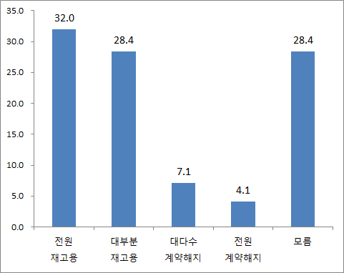
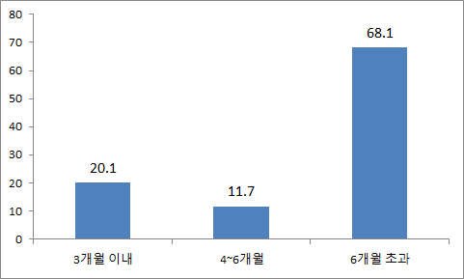
2. 실태 - 경비노동자
고용불안
용역업체 변경 시 고용승계 현황을 살펴보면, 대부분 계약해지 7.1%, 전원 계약해지 4.1%로 부정적 응답이 11.2%를 차지했음.
근로계약 기간은 3개월 계약이 20.1%, 6개월 계약이 11.7% 등임. 1년 미만 단기계약이 31.7%임. 3개월 계약 전국 평균은 21.7%임.
<업체 변경시 고용>
<근로계약 기간>

Slide 10
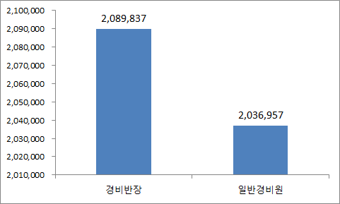
2. 실태 - 경비노동자
임금
2020년 6월 기준 임금은 일반경비원 203만원, 경비반장 208만원임.
최저임금 시급 미만자를 구분하면 응답자의 14.0%임. 전국 평균 30% 보다 낮은데, 이는 조사 대상자 중 경비반장이 다수(77%)를 차지하는 것도 영향을 미침.
<임금(2020년)>

Slide 11
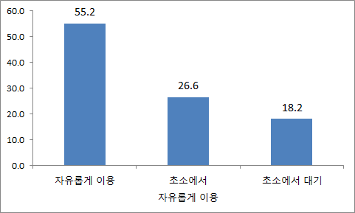
2. 실태 - 경비노동자
휴게시간 사용 현황
조사 결과 자유롭게 사용한다는 응답은 55.2%임. 경비초소를 벗어날 수는 없으나 취침을 하는 등 원하는 대로 사용할 수 있다는 응답은 26.6%임. 근무지(경비초소)를 벗어날 수 없으며, 급한 일이 발생할 경우 대처해야 한다는 응답은 18.2%임.
절반 정도의 노동자가 제대로 휴게시간을 보장받지 못하고 있다는 의미임.
<휴게시간 사용 현황>

Slide 12
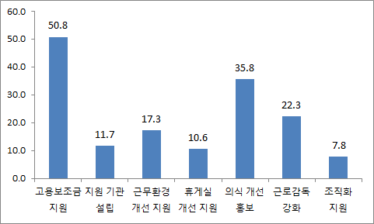
2. 실태 - 경비노동자
정부, 지자체 역할에 대한 요구
고용보조금 지급이 50.8%로 가장 높음. 고용불안 문제와 맞물린 결과임. 두 번째로 많이 선택한 입주민 의식개선 홍보(35.8%)는 입주민 갑질을 힘든 점으로 꼽은 것과 연계된 결과임. 그 외에 근로감독 강화(22.3%), 근무환경 개선(17.3%) 순으로 선택함.

Slide 13
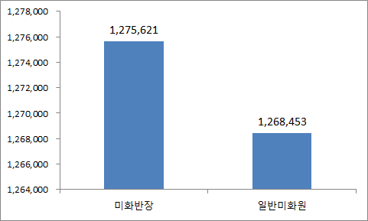
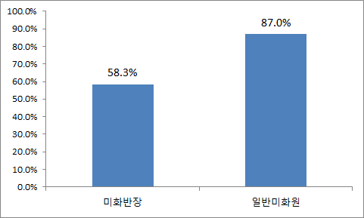
2. 실태 - 미화노동자
임금
2020년 6월 기준 월 평균임금은 세전 기준으로 미화반장이 127만 5천 원, 일반미화원이 126만 8천 원임. 미화반장과 일반미화원의 임금 차이가 7천 원 정도.
최저임금 미만자를 계산해보면, 미화반장의 경우 58.3%, 일반미화원의 경우 87.0%가 해당됨. 최저임금 미만자가 상당수임을 알 수 있음.
<월 임금>
<최저임금 미만율>

Slide 14
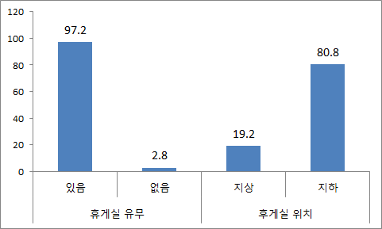
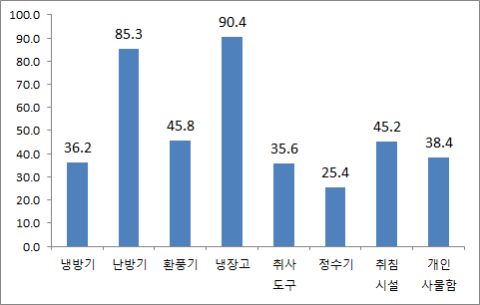
2. 실태 - 미화노동자
휴게공간
97.2%는 휴게실이 있다고 답함. 휴게실 위치는 지하 80.8%, 지상 19.2%임.
휴게실 구비 설비 관련 냉장고 90.4%, 난방기 85.3%로 다수의 휴게실에 설치되어 있음. 나머지 환풍기, 취침시설, 냉방기 등은 25~45% 수준임. 특히 환풍기의 경우 절반이 안 되는 45.8%의 설치율을 보이고 있는데, 대부분의 휴게실이 지하에 있다는 점을 고려할 때 설치율이 낮다고 할 수 있음.

Slide 15
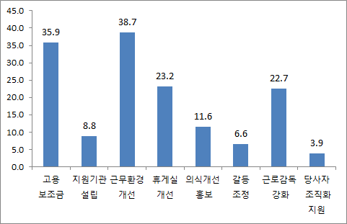
2. 실태 - 미화노동자
정부, 지자체에 대한 요구
근무환경 개선(38.7%), 고용보조금 지원(35.9%), 휴게실 개선 지원(23.2%), 근로감독 강화(22.7%) 등이 높게 나옴.
휴게실 개선에 대한 요구가 경비노동자에 비해 2배 이상 나옴.

Slide 16
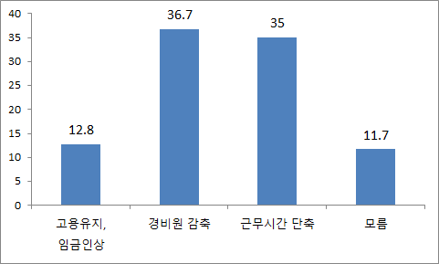
2. 실태 – 관리사무소 조사
감단 승인 효력 분쟁 관련
- “감단 승인 효력에 대한 분쟁이 발생할 경우 경비원 고용에 어떤 영향을 미칠 것으로 생각하십니까?”라는 질문에 대해 ‘경비원 인력감축’ 36.7%, ‘근무시간 단축’ 35.0%로 답함
감시단속적 근로 승인 문제는 인건비 상승 요인 중 하나임. 법적 분쟁을 통해 감시단속적 근로 승인 효력이 문제가 될 경우 인력을 감축하거나, 근무시간을 단축하겠다는 응답임. 어떤 경우가 됐든 인건비 인상 요인은 경비원 고용불안을 야기할 수밖에 없다는 것을 보여줌.

Slide 17
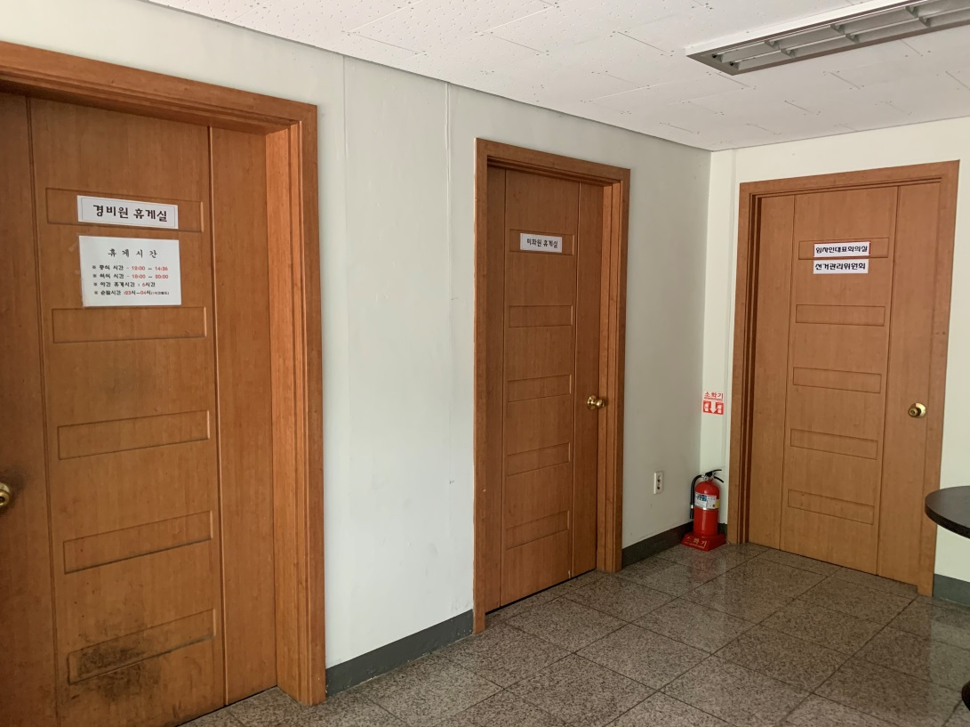
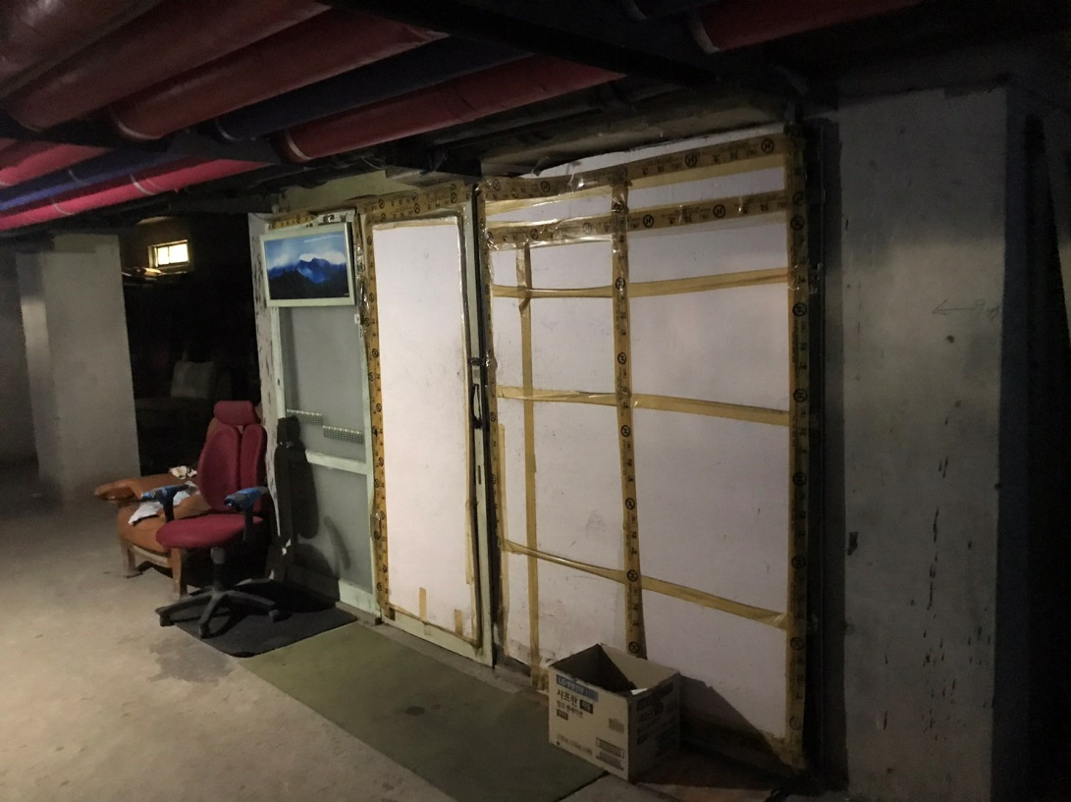
2. 휴게실 실태
경비원 휴게실
<경비원 휴게실이 입주자대표회의실과 나란히 있는 모습>
<경비원 휴게실이 지하에 임시로 가벽을 세워서 설치되어 있는 모습>

Slide 18
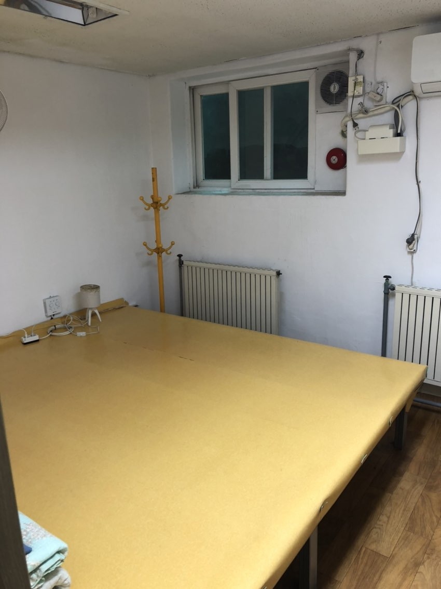
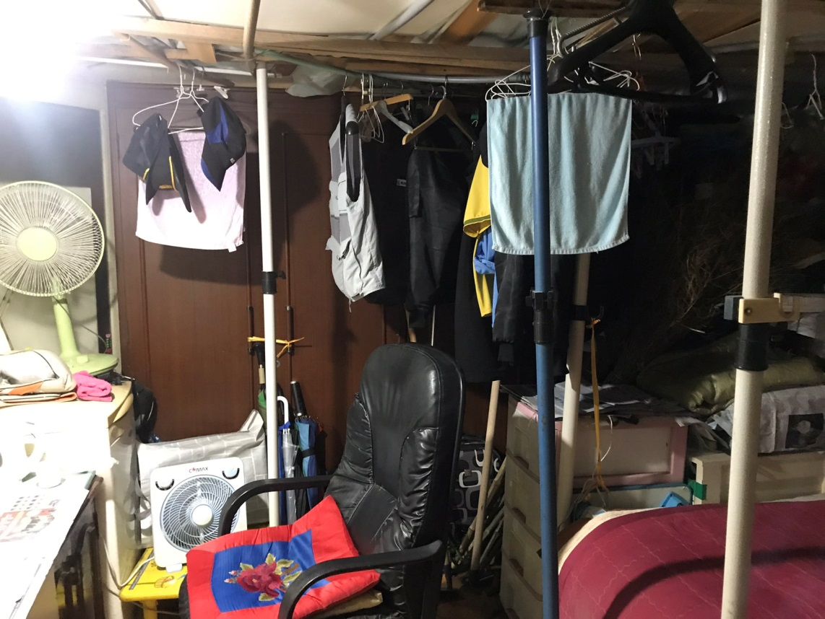
2. 휴게실 실태
경비원 휴게실
<환기시설이 갖춰진 경비원 휴게실>
<지하공간에 임시공간을 사용하는 경비원 휴게실>

Slide 19
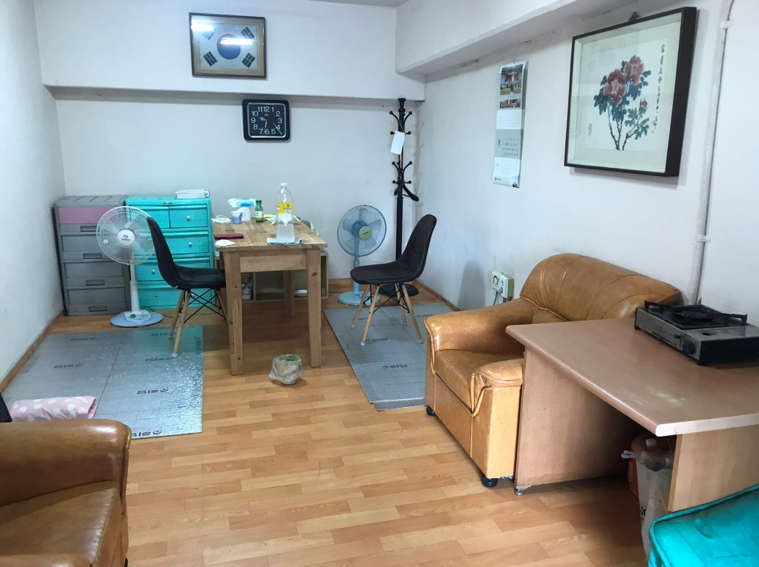
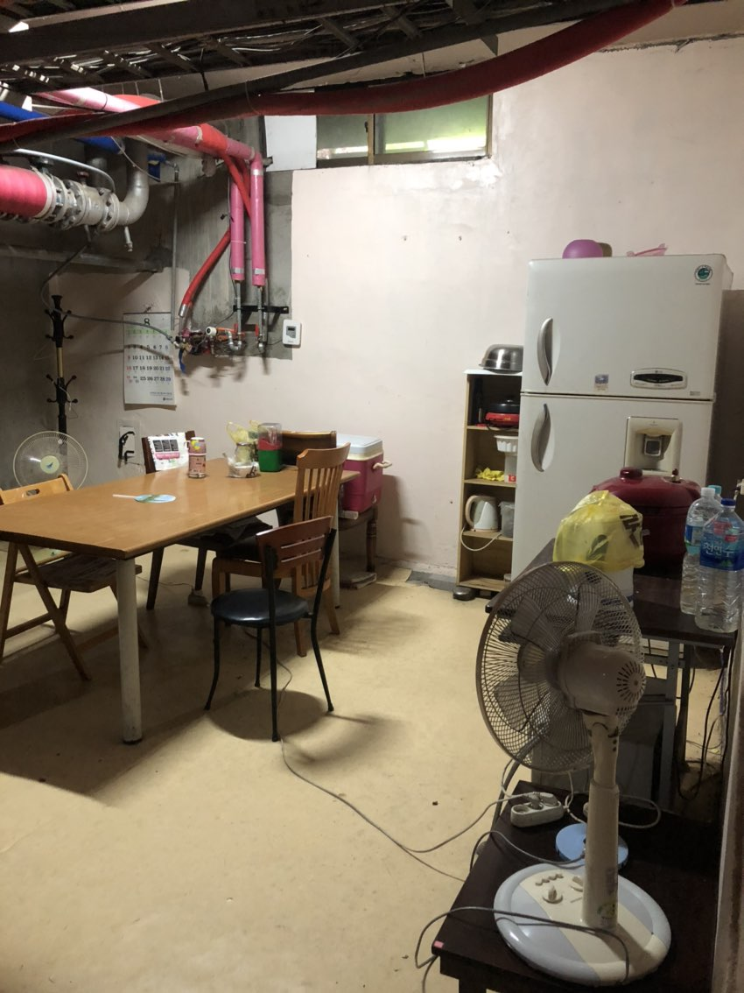
2. 휴게실 실태
미화원 휴게실
<지상에 설치된 미화원 휴게실>
<지하공간에 임시공간을 사용하는 미화원 휴게실>

Slide 20
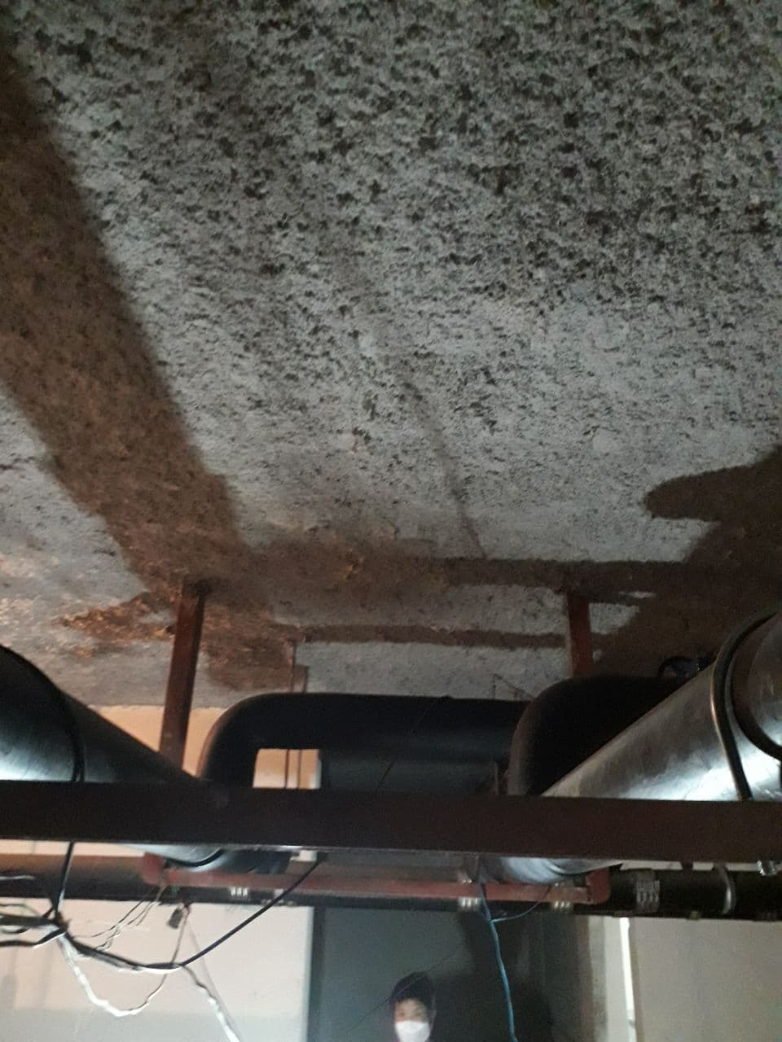
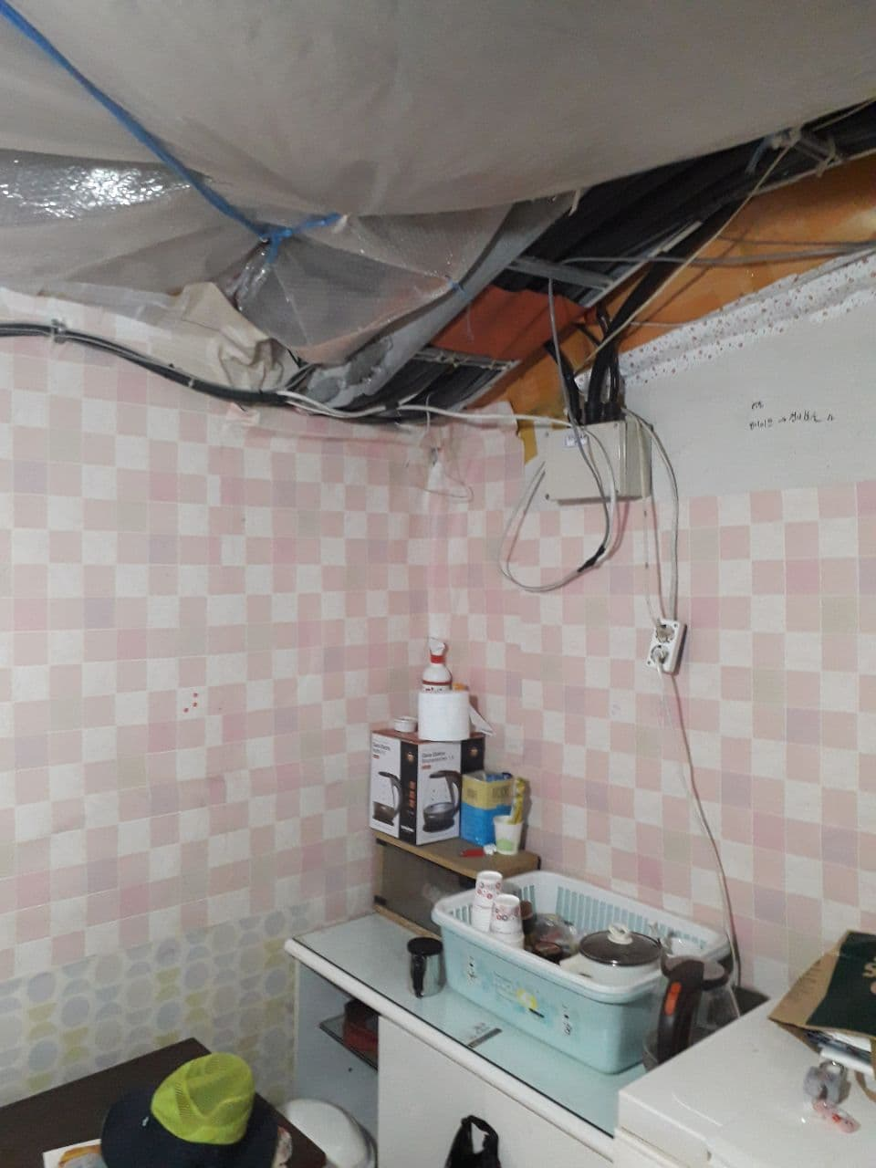
2. 휴게실 실태
미화원 휴게실
<지하 천장의 석면이 그대로 노출된 미화원 휴게실>
<지하의 천장을 엉성하게 막아놓은 미화원 휴게실>

Slide 21
2. 휴게실 실태 - 요약
경비원 휴게실
휴게실 설치율은 94.3%지만 경비초소를 휴게실로 인식하고 응답한 경우도 포함되어 있다고 보임. 휴게실의 38.3%가 지하에 위치함. 야간에 취침공간으로 사용하기에는 지하 휴게실은 매우 부적절함.
환기시설 설치율 58.8%, 마감재의 적정성 74.9% 등은 지하에 위치한 휴게실을 고려했을 때 매우 열악한 수준을 드러냄.
에어컨은 설치율이 절반을 조금 상회하는 54.8%임. 경비초소에 에어컨 설치를 지자체가 지원하는 경우도 있는데, 아직 절반 수준에 머물러 있음을 알 수 있음.
휴게실에 냉장고가 설치되어 있는 경우는 60.7%, 정수기가 있는 경우는 20.2%, 씽크대 등 취사가 가능한 경우는 20.0%임. 취사 조건이 열악함을 알 수 있음.
침상 설치율은 77.1%임. 야간에 취침을 해야 하는데 침상 없이 의자에 기대어 잠을 자는 경우도 있다는 의미임.
휴게실이 화장실과 분리되어 있는 경우는 48.5%인데, 이는 절반의 휴게실이 화장실과 분리되어 있지 않다는 것임.

Slide 22
2. 휴게실 실태 - 요약
미화원 휴게실
휴게실이 설치되어 있는 비율이 97.1%인데, 회사가 마련해준 휴게실이라기보다는 지하공간에 본인들이 임시로 마련한 휴게실을 의미하는 경우가 많음.
휴게실 위치는 지하가 75.1%임. 대부분 지하에 있음.
미화원 휴게실이 대부분 지하에 있다는 점을 고려할 때 환기시설이 설치된 곳이 38.5%라는 점은 문제임. 마감재 역시 57.4%인데, 마감재 없이 임시로 벽을 막아서 사용하는 곳이 그 만큼 많다는 것임.
미화원은 대개 간단한 조리 등 취사를 통해 식사를 해결하는 경우가 많은데, 정수기 설치율은 24.9%, 취사가능은 46.2%에 불과함. 식사환경이 열악하다는 것을 의미함.

Slide 23
3. 개선 방안
부천시 조례 제정
아파트 노동자의 고용 및 노동인권 문제가 사회적으로 부각되면서 여러 지자체에서 관련 지원 조례를 앞다퉈서 제정하고 있음.
지난 4월 28일 부천시도 “공동주택 노동자 인권 증진에 관한 조례”를 제정함.
시장은 노동자의 근무 특성을 고려하여 입주자대표회의 및 주택건설 사업자로 하여금 노동자에게 기본시설(근무공간, 휴게실 등)이 제공될 수 있도록 노력해야 한다.
시장은 노동자의 인권보호와 증진을 위한 다음 각 호의 사항에 대해 예산의 범위에서 지원할 수 있다.
1. 노동자를 위한 기본시설을 설치하고자 입주자대표회의에서 보조금을 신청하는 경우 우선적 지원
2. 노동자가 부당한 인권침해로 인한 신체적·정신적 피해가 발생한 경우에 법률지원 연계
3. 정신적 고통에 대한 심리적 상담 등 정신건강서비스 지원(부천시정신건강복지센터)
실태조사 결과 인권 보호에 미흡한 공동주택에 대하여 시정을 권고할 수 있고,
노동자에게 폭언, 폭행 등으로 피해를 입게 한 입주자 등이 있는 경우 시는 입주자 등에게 소명을 요구할 수 있고, 필요시 해당 단지에 공동주택 보조금 지원을 제한할 수 있다.

Slide 24
3. 개선 방안
단기계약 근절 / 당사자 조직화 지원 및 사회적 대화 틀 구성
경비노동자의 힘든 점은 “고용불안 > 입주민 갑질 > 저임금” 순서임.
3개월 계약 등 비상식적인 단기계약에 대해서는 해당 공동주택에 개선 조치를 권고해야 하며, 적어도 1년 단위 계약을 할 수 있도록 유도해야 함.
부천시 조례는 ▲ 갑질 등 인권침해 방지, ▲ 휴게실 개선의 내용을 담고 있는데, 고용안정을 지원할 수 있는 내용이 포함되어야 함.
단기계약을 조례상 “인권 보호에 미흡”한 경우로 보아 시정 권고의 대상으로 해야 하고, 미이행 시 공동주택 보조금 지원을 제한해야 함.
조직화 지원 및 거버넌스 구성
조례 등 지원 제도가 실효성 있게 운영되기 위해서는 지속적인 점검과 현장의 의견을 반영하기 위한 노력이 필요함.
아파트 노동자 조직화를 지원하고, 노동자조직, 입대의연합회, 주택관리사협회 등과 함께 논의할 수 있는 거버넌스를 구성하는 것이 필요함.

Slide 25
3. 개선 방안
휴게실 개선
보조금 지원을 통한 휴게실 개선
부천시 조례에는 “노동자를 위한 기본시설(근무공간, 휴게실, 편의시설)을 설치하고자 입주자대표회의에서 보조금을 신청하는 경우 우선적 지원”함으로써 휴게실 개선을 유도하고 있음.
건축심의를 통한 휴게실 설치
2020년 1월에 ‘주택건설기준 등에 관한 규정’이 개정되어 휴게실 설치 의무화
법개정 이후 대전광역시는 2020년 10월에 경비 노동자 휴게시설의 설치기준을 세부적으로 정했음.
대전시의 휴게시설 설치 세부기준은 건축심의에 반영해 도시개발사업 및 주택건설사업에 적용될 예정이며, 500세대 미만의 자치구 사업계획승인 대상 및 주거형 오피스텔에도 반영하도록 추진할 계획임.

Slide 26
3. 개선 방안
근무체계 개선 지원
공동주택 경비원 고용 문제와 관련해서 공동주택관리법 개정으로 인해 경비업법 위반 논란은 해소되었지만 여전히 감시단속적 근로 규정의 적용 문제가 남아 있고, 이로 인한 고용불안이 잠재해 있음.
따라서 관리비 상승요인을 억제하고, 고용불안을 해소하기 위해 노동시간 단축 등 근무방식을 변경하는 것이 필요함. 야간노동시간을 최소화하고, 주간 중심으로 근무하게 함으로써 고용과 임금수준을 현재대로 유지할 수 있는 근무체계를 도입해야 함.

Slide 27
3. 개선 방안
교대제 개편 모델(안)
교대제 개편의 기본 방향
감단 승인 효력, 휴게시간 등에 대한 법적 분쟁 소지를 해소
현재의 고용을 유지
임금 수준을 유지함으로써 관리비 인상 요인 억제
24시간 격일근무 중 격번 퇴근제
2근무일 당 1일은 밤 10시에 퇴근
야간 근무 축소 / 법적 분쟁 소지 남음.
2) 경비원과 관리원을 이원화
경비원은 기존 방식대로 근무, 관리원은 주간만 근무
고용 유지, 비용 인상 억제, 법적 시비 해소 / 경비원과 관리원 간의 업무 구분 문제
3) 전원 관리원으로 전환
관리원은 주간 연속 2교대제(오전조, 오후조). 주말과 야간은 최소인원 당직근무
관리원으로 통일함으로써 업무 혼선 해소 / 야간인원 최소화로 주민 불편 가능성

Slide 28
3. 개선 방안
입법 사항 : 용역업체 변경시 고용승계 법제화 필요
사업양도 시 포괄적 승계의무가 있으나, 용역업체 변경은 사업양도로 보지 않음.
판례 : 사업 양도의 경우에 양도인과 양수인 간의 포괄적인 권리, 의무의 승계를 인정.
용역회사 변경은 사업 양도로 볼 수 없다는 입장임.
고용노동부는 ‘사내하도급 근로자 고용안정 및 근로조건 보호 가이드라인’을 개정하여 도급사업주가 “고용승계 등의 방법으로 사내하도급근로자의 고용 및 근로조건을 유지하도록 노력할 것”을 권고하고 있으나 실효성은 미지수.
영국 사례
1981년 사업이전(고용보호)명령을 마련, 2006년 개정을 통해 아웃소싱의 여러 가지 형태를 모두 ‘사업이전’으로 포섭하여 ‘용역 제공자 변경’이라는 개념으로 입법화하였음.
입법 노력
송옥주 국회 환노위원장과 한국노총 제조연대 간 ‘기업변동 시 고용승계’ 법률 제정 협약 체결(2020. 12.) : 하청업체 변경 시 노동관계 승계 입법화

